Slide 1

SuperB - 2012
F. Grancagnolo CdS – Lecce 6 luglio 2011

Slide 2
OUTLINE
Attività prevista per il 2012
  Struttura Meccanica
  Elettronica di Cluster Counting/Timing
Anagrafica SuperB
Richieste finanziarie
F. Grancagnolo CdS – Lecce 6 luglio 2011
2

Slide 3
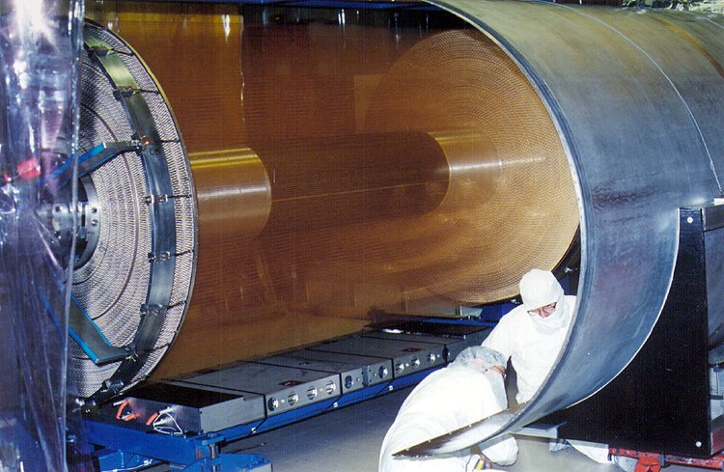
La camera a drift di BaBar
F. Grancagnolo CdS – Lecce 6 luglio 2011
3

Slide 4
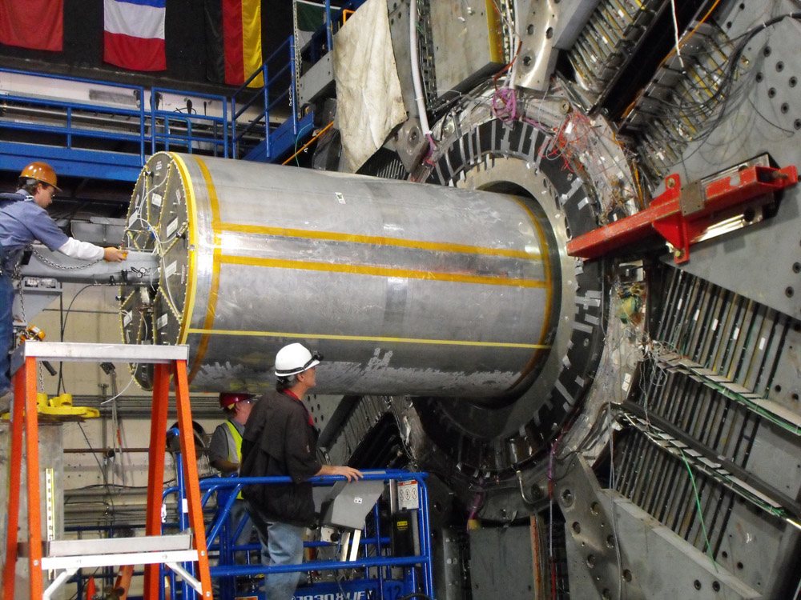
La camera a drift di BaBar
F. Grancagnolo CdS – Lecce 6 luglio 2011
4

Slide 5
Attività prevista nel 2012
L’attività sulla struttura meccanica prevede tre fasi:
Fase 1
Studio preliminare della configurazione geometrica del sistema.
In questa fase, assumendo le caratteristiche meccaniche dei materiali costituenti i componenti della struttura come continue ed isotropiche, saranno studiate, con metodi idonei a coprire tutto lo spazio di progetto (e.g. metodologia Design Of Experiments - DOE), configurazioni di primo tentativo della struttura nel rispetto dei vincoli geometrici e funzionali: un modello CAD parametrico sarà sviluppato ed implementato in un codice numerico agli elementi finiti (ANSYS) al fine di verificare la risposta strutturale del sistema soggetto ai carichi di progetto al variare della forma e delle configurazioni all’interno del volume geometrico permesso e dei vincoli funzionali. La variazione dei parametri di input avverrà tramite l’utilizzo di una piattaforma integrata per l'ottimizzazione multi obiettivo e multi disciplinare (modeFRONTIER), che garantirà di esplorare esaustivamente tutto lo spazio progettuale gestendo contemporaneamente tutte le variabili di input ed ottimizzando contemporaneamente tutti gli obiettivi (anche conflittuali, come ad esempio peso vs. resistenza, etc), con metodi basati su algoritmi genetici.
L’analisi dei risultati permetterà, in primo luogo, di identificare quali variabili di input influenzano maggiormente la risposta del sistema in esame, ed in secondo luogo, consentirà di ricavare il maggior numero possibile di informazioni dai modelli implementati.
F. Grancagnolo CdS – Lecce 6 luglio 2011
5

Slide 6
Attività prevista nel 2012
L’attività sulla struttura meccanica prevede tre fasi:
Fase 2
Sviluppo di modelli caratteristici dei materiali compositi e dei piatti terminali forati.
Questa fase ha lo scopo di studiare la fattibilità di modelli specifici rappresentativi del comportamento strutturale dei materiali compositi e dell’effetto della foratura dei terminali all’interno dell’utilizzo del codice numerico agli elementi finiti (ANSYS). Questa attività avrà a supporto prove sperimentali, da effettuarsi con attrezzature dei laboratori di Ingegneria dell’Innovazione dell’Università del Salento, su campioni di diversa natura e struttura realizzati dalle varie ditte fornitrici dei materiali compositi.
In particolare, saranno effettuate valutazioni progettali delle stratificazioni candidate adottando metodi analitici e numerici, che tengano conto anche degli aspetti non deterministici tipici dei materiali in oggetto. Per quanto concerne la rappresentazione numerica dei piatti forati, sarà sviluppato un modello equivalente agli elementi finiti della struttura elementare del piatto caratterizzandolo su base sperimentale e rendendo omogeneo l’effetto dei fori.
F. Grancagnolo CdS – Lecce 6 luglio 2011
6

Slide 7
Attività prevista nel 2012
L’attività sulla struttura meccanica prevede tre fasi:
Fase 3
Analisi di dettaglio della configurazione ottimale.
A partire dai risultati della Fase 1, ed adottando il modello equivalente della piastra forata, sarà effettuata un’analisi numerica di dettaglio dell’intero sistema, per verificare la risposta strutturale in maniera estremamente accurata: nello specifico la parti in materiale composito saranno modellate tenendo conto degli effetti produttivi (i.e. drappeggio dei tessuti). A garanzia della robustezza della soluzione ipotizzata, oggetto di analisi nella Fase 3, sarà sviluppata un’attività di Robust Design al fine di valutare gli effetti della variabilità di alcuni dati progettuali sulla soluzione ottimale; tra questi ad esempio le condizioni di carico (i.e. effetti della variazione della direzione dei singoli fili), i parametri di omogeneizzazione del modello della struttura elementare del piatto, le variabili geometriche, etc.
F. Grancagnolo CdS – Lecce 6 luglio 2011
7

Slide 8
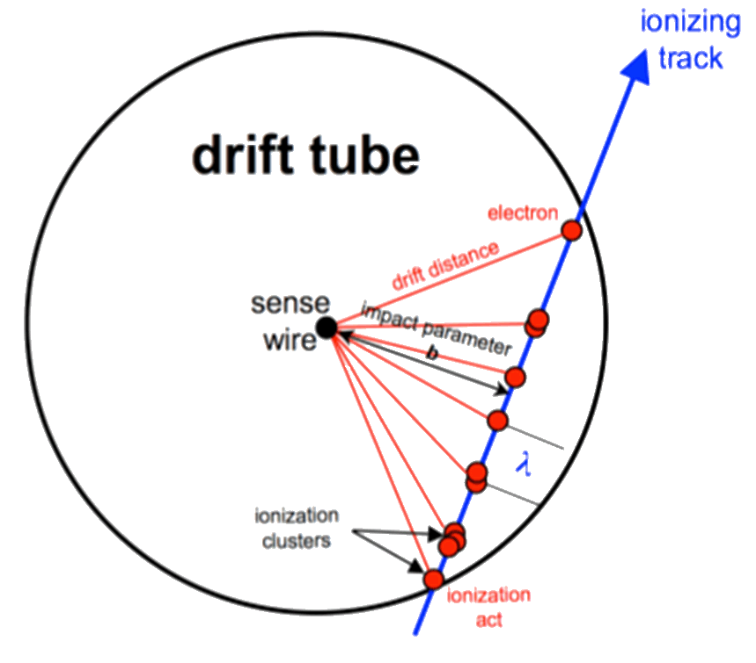
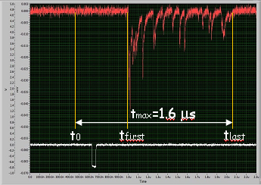
Cluster Counting/Timing in pillole
t₀ = t_{last} – t_{max} gives the trigger time
b_{f} = ∫ v(t) dt first approx. of impact parameter b
(c/2)² = r² - b_{f}² length of chord
N_{cl} = c /(λ(βγ) × sinθ) expected number of cluster
N_{ele} = 1.6 x N_{cl} expected number of electrons
{t_{i} } and {A_{i} }, i=1,N_{ele} ordered sequence of electron
drift times and amplitudes
P(i,j), i=1,N_{ele}, j=1,N_{cl} probability i-th ele. ∈ to j-th cl.
D_{i} (x) = (1-x) x
probability density function of
ionization along track
t_{first}
t₀
N_{cl}!
N_{cl}-i
i-1
N_{cl}
(N_{cl}-i)! (i-1)!
F. Grancagnolo CdS – Lecce 6 luglio 2011
8

Slide 9
Cluster Counting/Timing in pillole
Il Cluster Counting, dominato da fluttuazioni di natura binomiale,
consente di misurare la ionizzazione specifica rilasciata lungo una
traccia carica con un risoluzione migliore di almeno un fattore 2
rispetto ad una misura tradizionale di dE/dx (metodo della media
troncata), dominata dalle fluttuazioni di Landau.
Essenziale per la separazione di κ, π, μ nel range di momento di
SuperB non coperto dal Ring Imaging Cerenkov.
Il Cluster Timing, consente di migliorare la risoluzione spaziale di
una camera a drift per piccoli parametri d’impatto, dove il contributo dovuto alle fluttuazioni di ionizzazione è significativamente dominante.
Per un gas come quello di KLOE la risoluzione per parametri d’impatto
dell’ordine del mm può migliorare fino al 50%.
F. Grancagnolo CdS – Lecce 6 luglio 2011
9

Slide 10
Attività prevista nel 2012
L’attività sull’elettronica di Cluster Counting/Timing si trasferisce
dal Gruppo V – esperimento CLUTIM, che viene chiuso per il 2012.
L’attività si propone di estendere questo filone di ricerca al trattamento dei dati generati da un flash-ADC, progettando e realizzando una scheda in grado di acquisire le informazioni derivanti dalla digitizazione dei segnali e di effettuare un primo trattamento, in tempo reale, per estrarre sole le informazioni rilevanti quali numero e tempo di arrivo dei singoli cluster. L’algoritmo veloce di conteggio ed identificazione dei cluster, atto a ridurre il data rate in uscita dal sistema, sarà implementato su una FPGA Xilinx della famiglia Virtex-6. L'algoritmo lavora su di una pipe-line. Ad ogni ciclo di clock i segnali digitalizzati in uscita dal flash-ADC vengono memorizzati in un buffer atto a contenere una sequenza temporale di bit solo per il tempo necessario ad identificare un picco.
Il goal è quello di sviluppare una scheda su bus VME che si possa interfacciare con almeno 4 chip.
F. Grancagnolo CdS – Lecce 6 luglio 2011
10

Slide 11
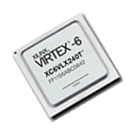
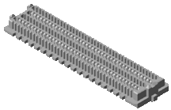

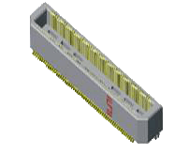
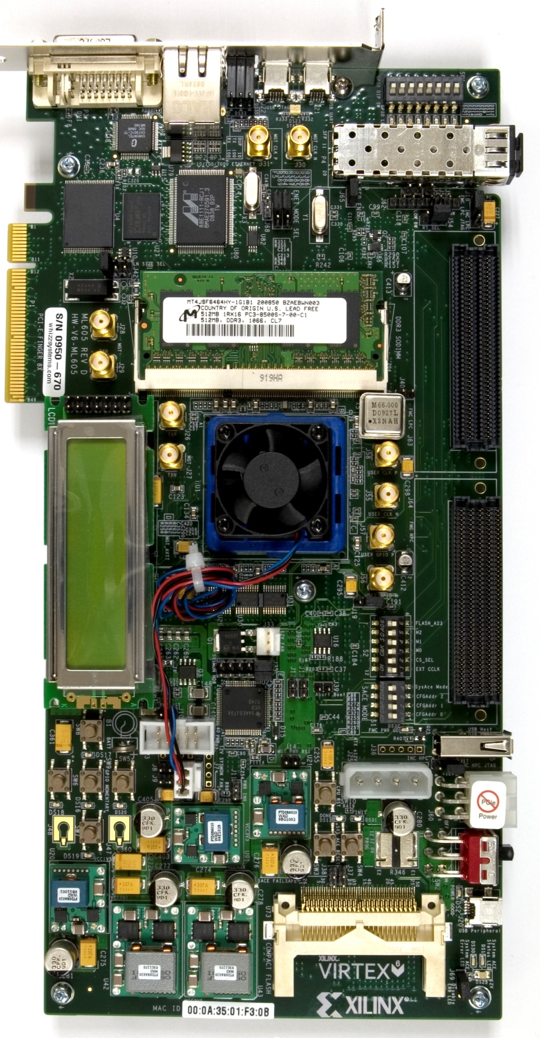
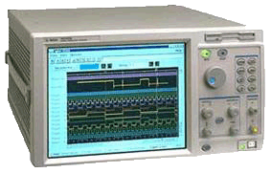
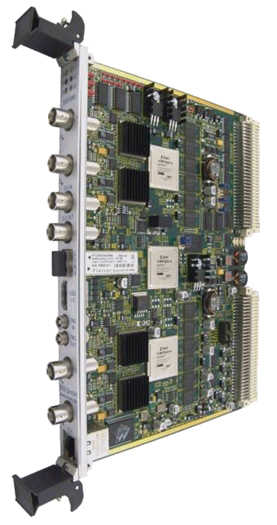
Attività prevista nel 2012
ML605 Evaluation Kit
ADC
Esempio di scheda
VME a 4 canali
F. Grancagnolo CdS – Lecce 6 luglio 2011
11

Slide 12
Anagrafica SuperB
 | FISICI
1 | F. Grancagnolo | D. Ric. | 50
2 | A. Maffezzoli | P. O. | 20
3 | C.E. Pagliarone | Ric. U. | 30
4 | G.M. Piacentino | P. A. | 30
5 | G. Zavarise | P. O. | 20
 | TOTALE |  | 1.5
 | TECNICI
1 | A. Corvaglia |  | 30
2 | G. Fiore |  | 20
3 | A. Innocente |  | 30
4 | A. Miccoli |  | 30
 | TOTALE |  | 1.1
 | TECNOLOGI
1 | P.Creti | P. T. | 30
2 | A. L’Erario | Bors. | 40
3 | S. Rella | Bors. | 100
 | TOTALE |  | 1.7
F. Grancagnolo CdS – Lecce 6 luglio 2011
12

Slide 13
Richieste finanziarie pMu2e
F. Grancagnolo CdS – Lecce 6 luglio 2011
13

